Slide 1

11주차 기융프 중간발표
School of Mechanical and Control Engineering
21900575 Lee ChanKeun

Slide 2
목차
SWIR 실험 진행상황
HSI 진행상황

Slide 3
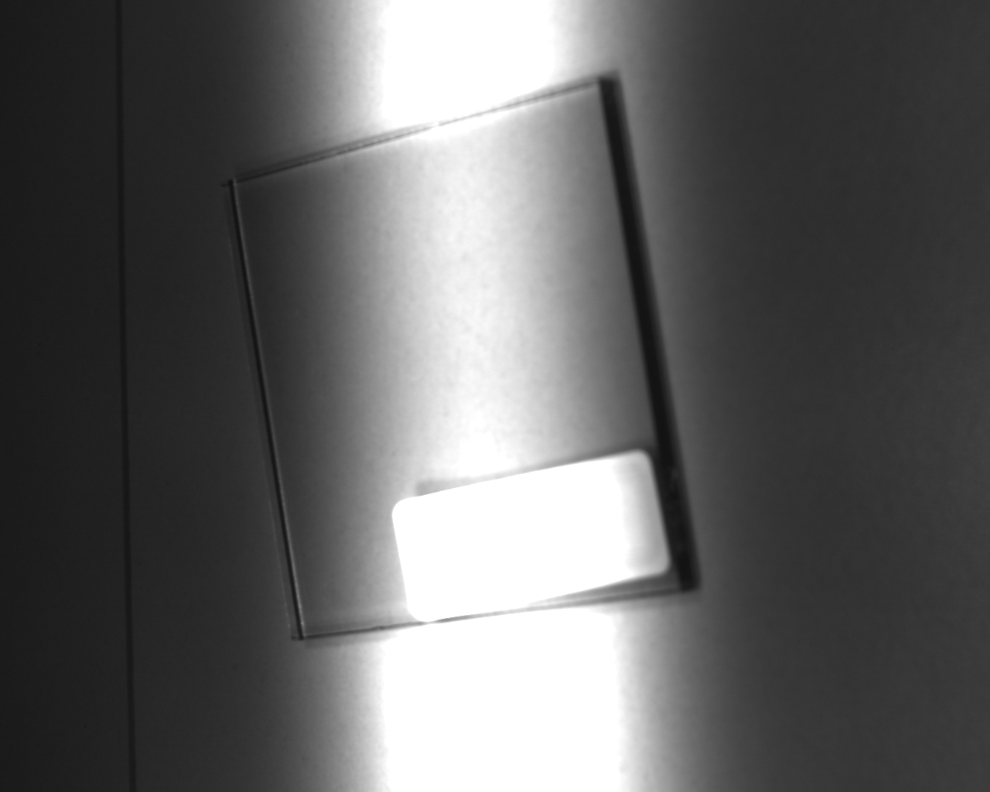
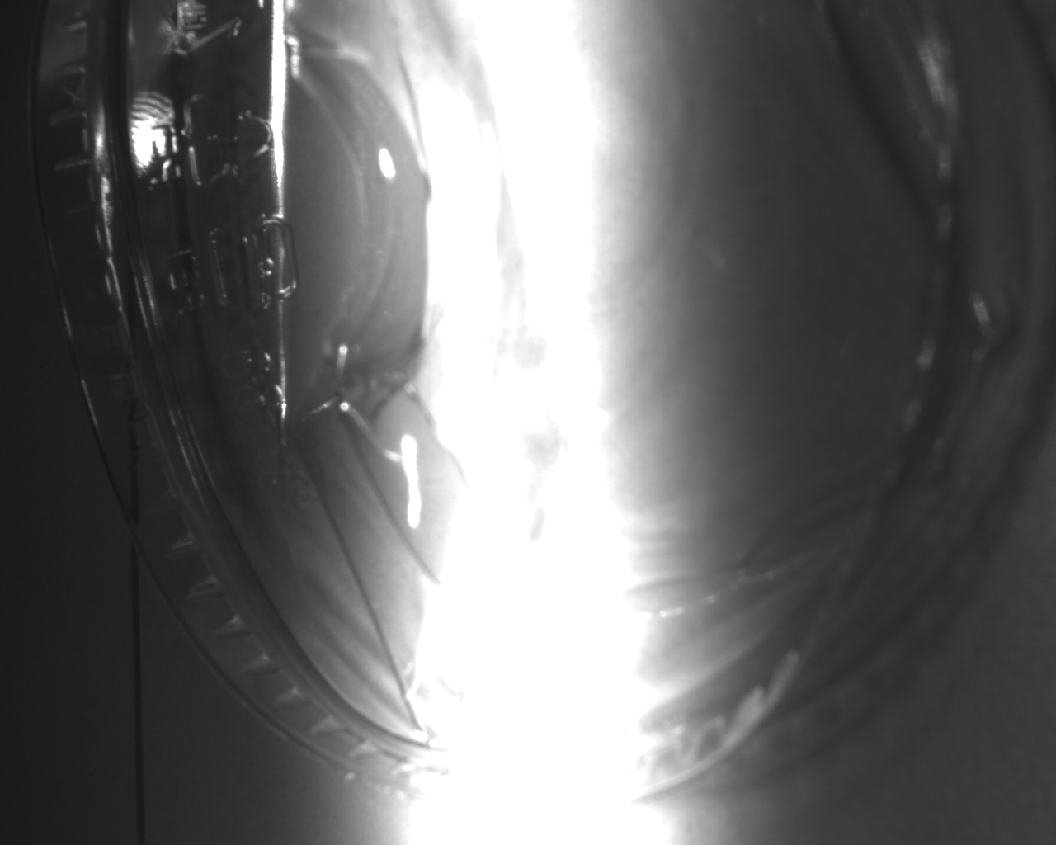
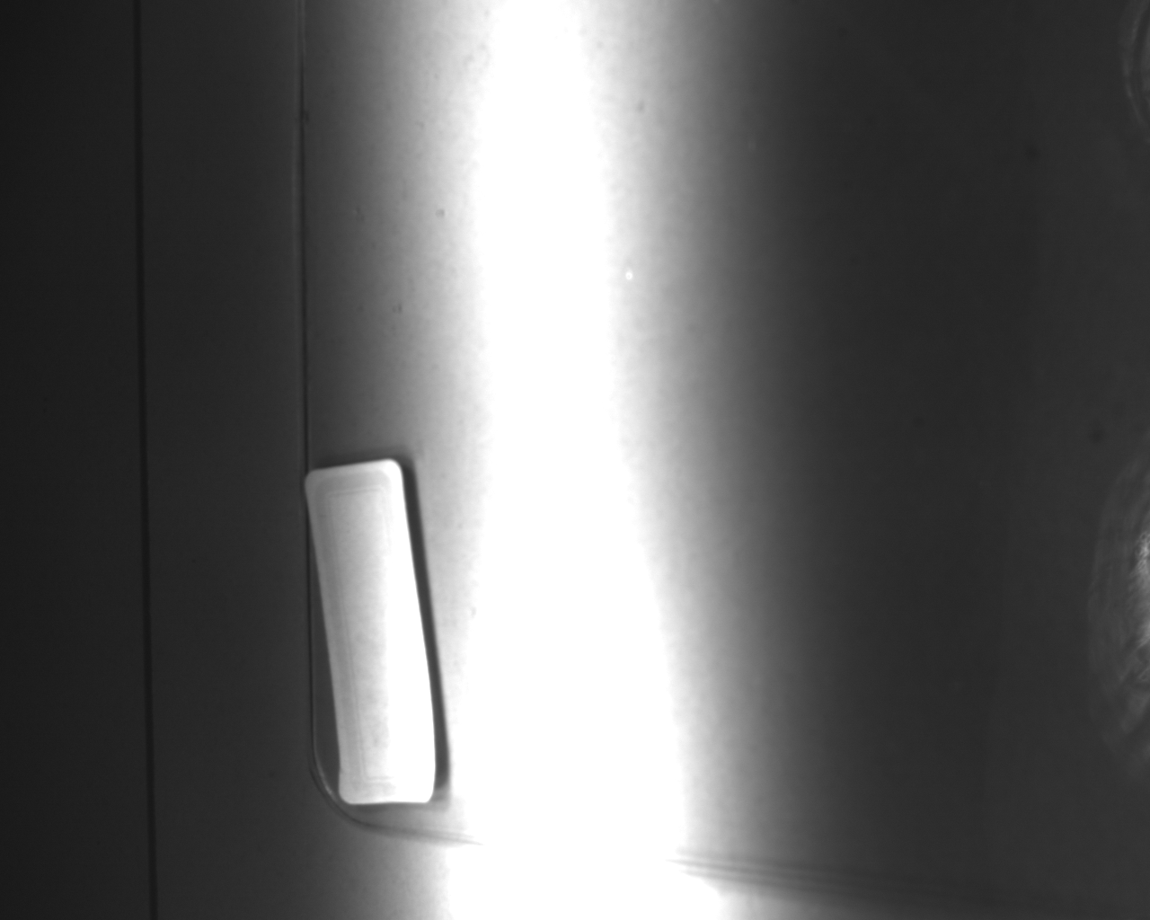
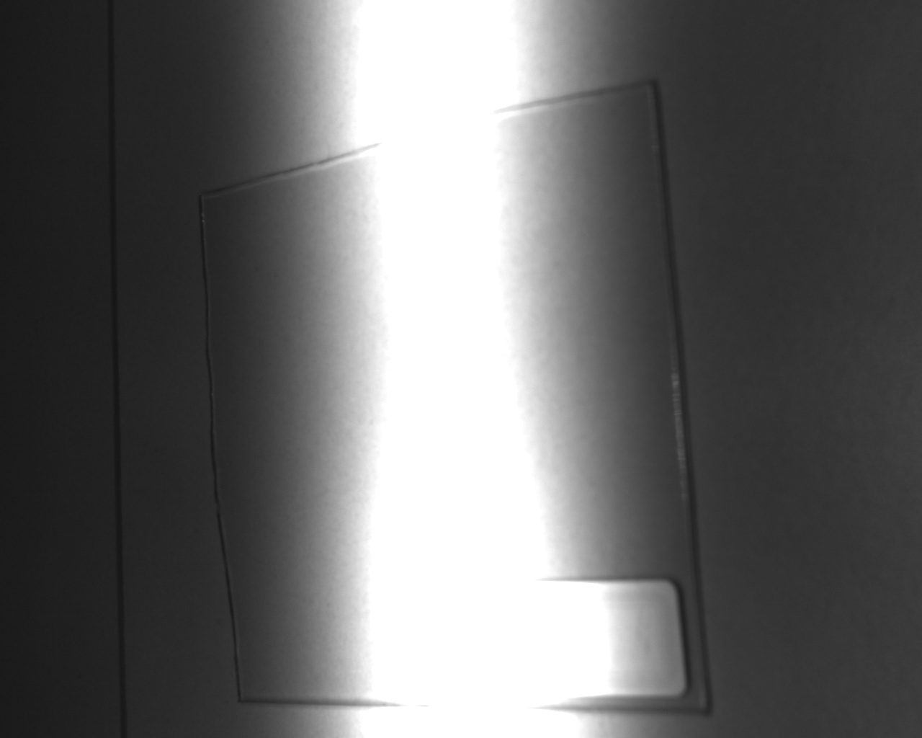
1. SWIR 진행상황
실험 진행상황:
AC
PET
PVC
PC
1450nm bandpass lens filter 적용 결과

Slide 4
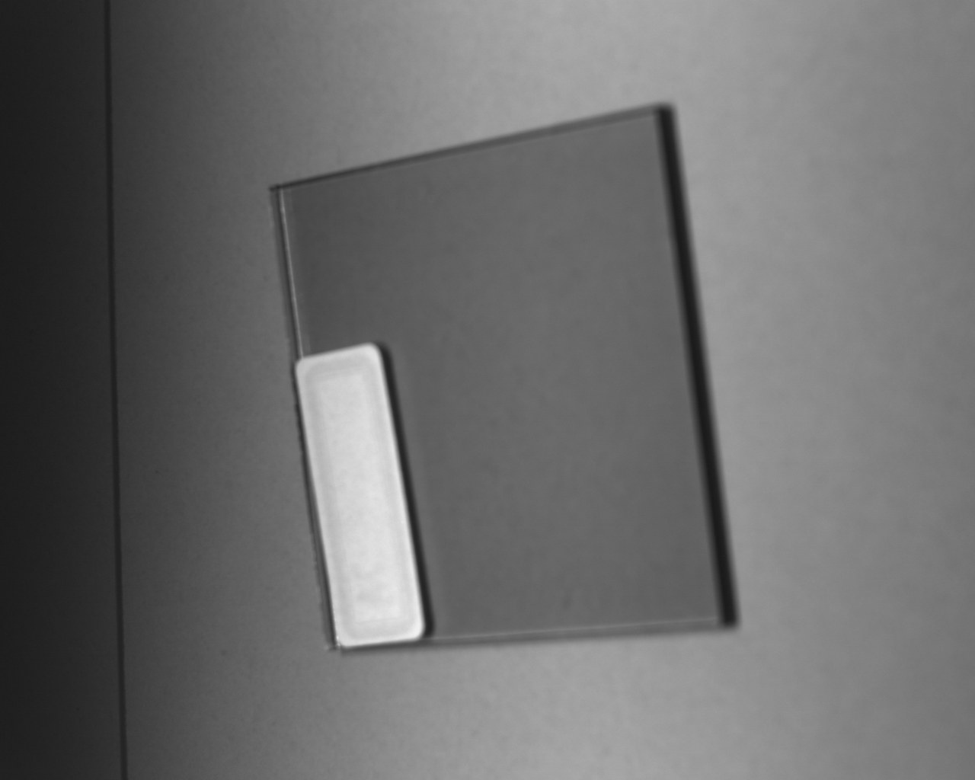
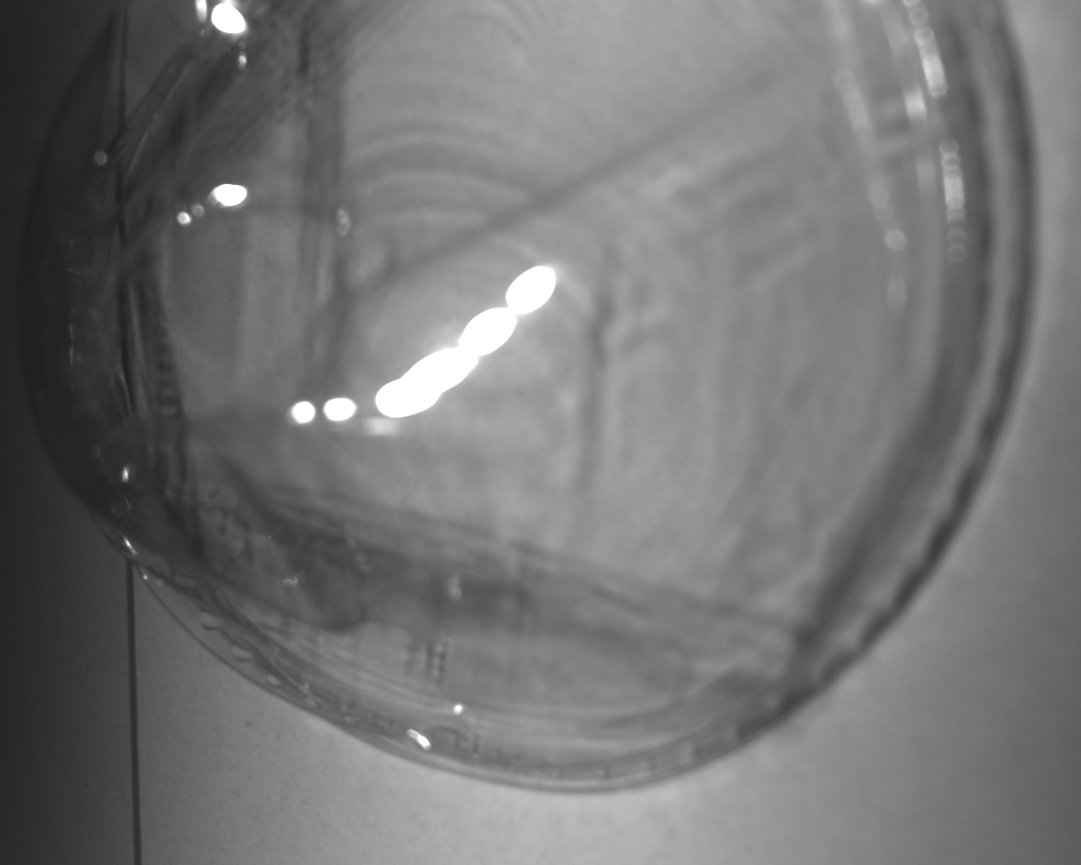
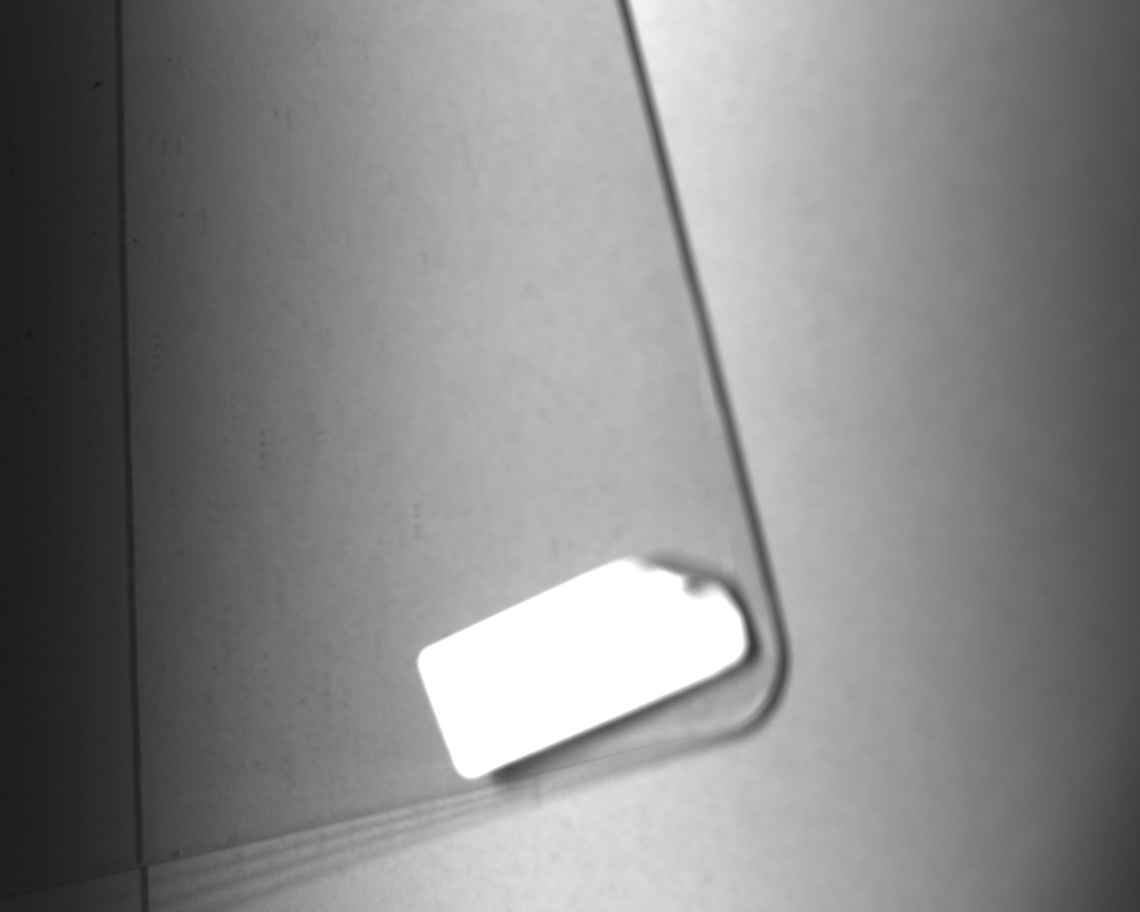
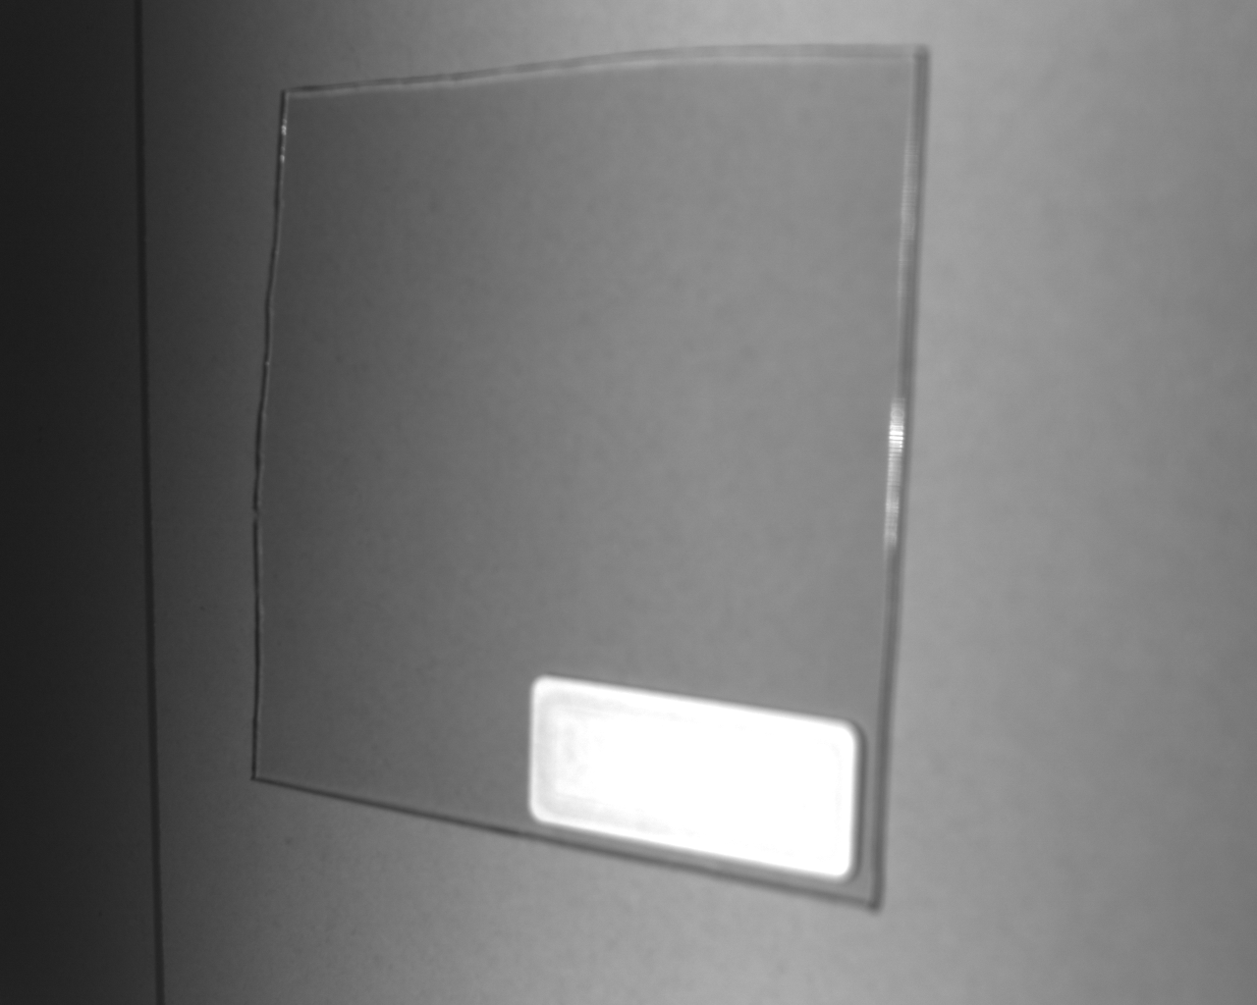
1. SWIR 진행상황
실험 진행상황:
AC
PET
PVC
PC
AC: 101.63
PC: 133.56
PET: 160.13
PVC: 181.00
1450nm bandpass lens filter 적용 결과

Slide 5
2. HSI 진행상황
PCB-Vision: A Multiscene RGB-Hyperspectral Benchmark Dataset of Printed Circuit Boards
2024.01.12
데이터셋 구성
53개의 PCB 이미지 존재
400~1000nm 범위에서 223개의 스펙트럼 밴드를 포함하는 초분광 데이터 큐브(HDR 확장자)
IC, Capacitor, Connectors, Others의 4개의 클래스로 부품을 분류했다
분석
U-Net, Attention U-Net, Residual U-Net, LinkNet, DeepLabv3+ 모델들을 활용해서 딥러닝 모델끼리 성능을
비교하였다.

Slide 6
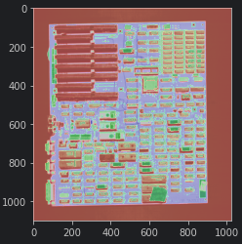
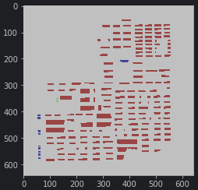
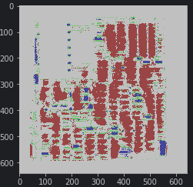
2. HSI 진행상황
HSI_PCA
HSI_PCA_data_generation
HSI_patches
HSI_patches_generation

Slide 7
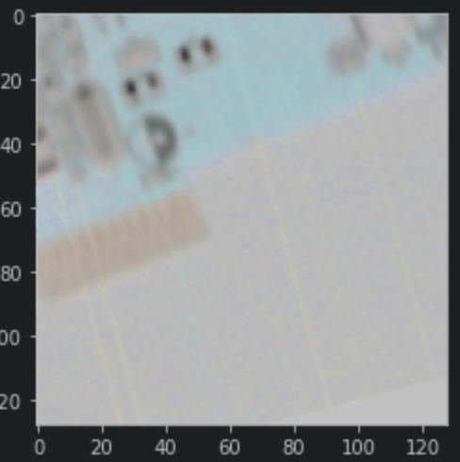

2. HSI 진행상황
HSI_patches_generation
HSI 데이터셋을 읽고 그 안에 포함되어 있는 mask들을 불러온다.
전처리(처음 10개의 스펙트럼 밴드를 제거)
각각의 부품의 위치에 따른 HSI 데이터를 분류한다. (학습용 데이터셋 준비 과정)

Slide 8

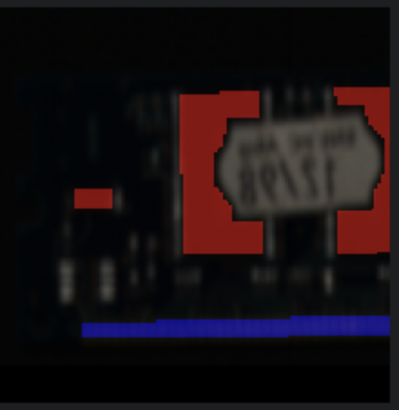
2. HSI 진행상황
HSI_patches
작성된 파일들을 기반으로 딥러닝 모델 U-NET 적용
데이터에 적용 후 확인

Slide 9
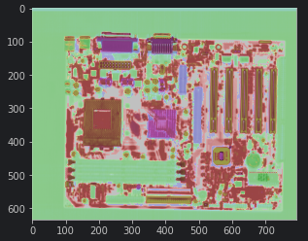
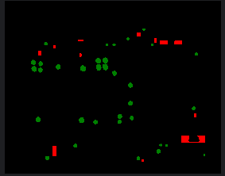
2. HSI 진행상황
HSI_PCA_data_generation
HSI데이터 hylite 라이브러리의 PCA함수를 사용해서 전체 스펙트럼 밴드에서 3개의 밴드를 추출 (3차원 큐브 데이터를 마스크를 사용해서 각 부품별로의 스펙트럼을 보고 공분산 행렬을 계산 후 고유 값이 큰 순서로 스펙트럼 밴드를 선정) -> PCA함수 documentation 공부 필요
선정된 3개의 밴드로 RGB이미지 재구성 및 데이터 저장

Slide 10
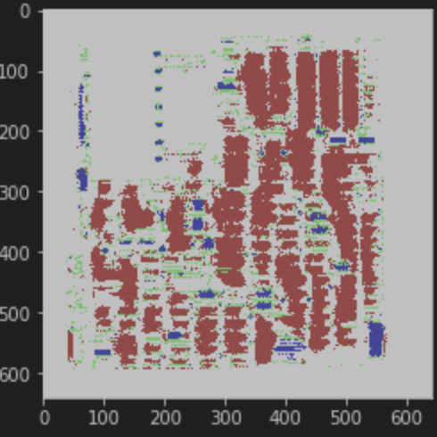
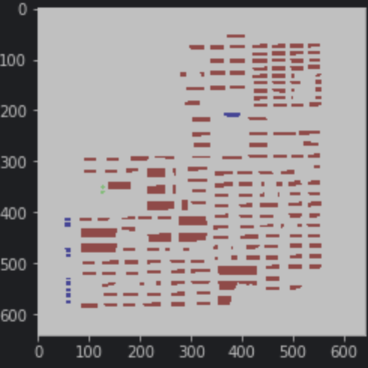
2. HSI 진행상황
HSI_PCA
Batch size만 조정된 Unet 모델을 적용하여 실제 데이터와 비교

Slide 11
2. HSI 진행상황
ENVI
description = {HZDR - Helmholtz Institute Freiberg for Resource Technology (HIF) - Exploration - Arabsh et al. - PCB Vision (2024)}
sensor type = FX10e , Lumo - Recorder v2018-512
samples = 601
lines = 240
bands = 224
header offset = 0
file type = ENVI Standard
data type = 4
interleave = bip
byte order = 0
x start = 286
y start = 225
wavelength units = Nanometers
Wavelength = {
397.01,
398.32,
어려운 점
1. 파장대역별 이미지를 직접 접근하여 시각화하려고 하였으나 HyImage라는 외부 라이브러리 안에
hylite 라이브러리가 HSI 데이터를
읽기 위해 필요해서 버전 문제로 해결 중에 있음
2. 그 외에도 사용되는 버전들이 조금씩 달라
해결 중에 있음

